Slide 1
Администрация
города Ханты-Мансийска
МУНИЦИПАЛЬНАЯ
ЭКОНОМИЧЕСКАЯ ПОЛИТИКА
Развитие малого предпринимательства
в сфере производства
ХАНТЫ-МАНСИЙСК
2023
Рост
и процветание

Slide 2
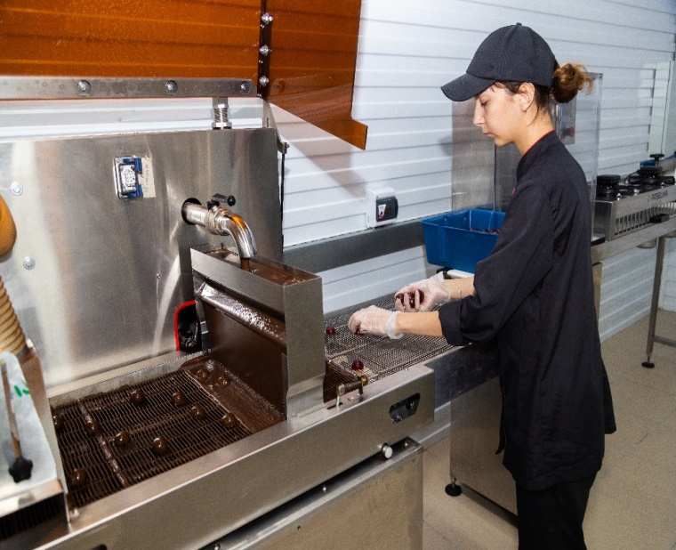
Ханты-Мансийск 2022
ПРОМЫШЛЕННОСТЬ
Объем отгруженных товаров
собственного производства
по крупным и средним
Предприятиям, млрд. рублей
47,4
122,7%
Рост к 2021 году
Объем отгруженных товаров, выполненных работ и услуг
предприятий обрабатывающей
отрасли в действующих ценах, млн. руб.
685
Рост к 2021 году
104,5%

Slide 3
Ханты-Мансийск 2022
Объемы производства в натуральных показателях
отдельных видов продукции
3 018,8
2 854,7
Производство хлеба и
хлебобулочных изделий, тонн
2 154,0
Производство питьевой воды, тыс. полулитров
1 918,0
Производство кондитерских изделий, тонн
146,2
88,0
2022
год
2021
год
2022
год
2021
год
2022
год
2021
год

Slide 4
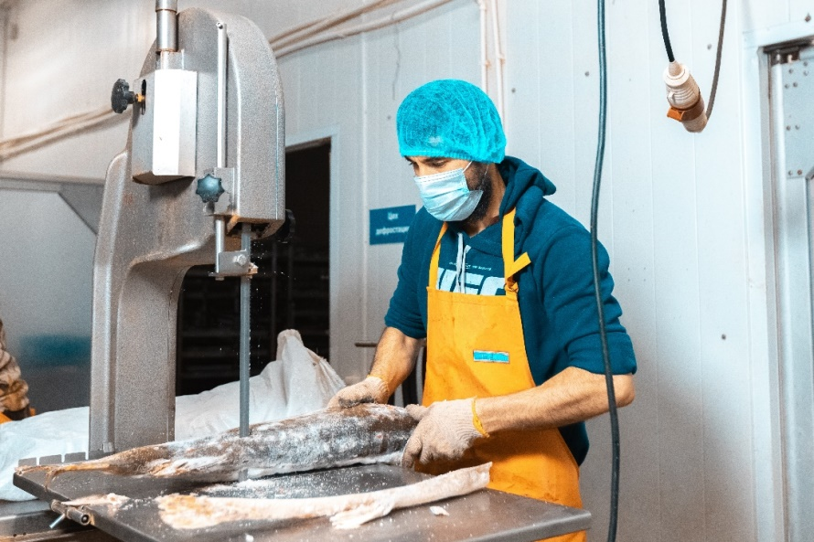
Ханты-Мансийск 2022
Агропромышленный комплекс
1 793,2
Вылов рыбы (тонн)
Общий объем поддержки
28,8
МЛН. РУБ.
Производство продукции глубокой переработки дикоросов (тонн)
16,9
Общий объем поддержки
14,8
МЛН .РУБ.

Slide 5
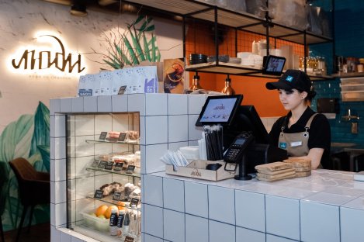
Ханты-Мансийск 2022
Малое и среднее предпринимательство
3 802
Количество субъектов
малого и среднего предпринимательства, ед.
25 966
Занято в сфере, чел.
Общий объем поддержки
11,0
МЛН. РУБ.

Slide 6
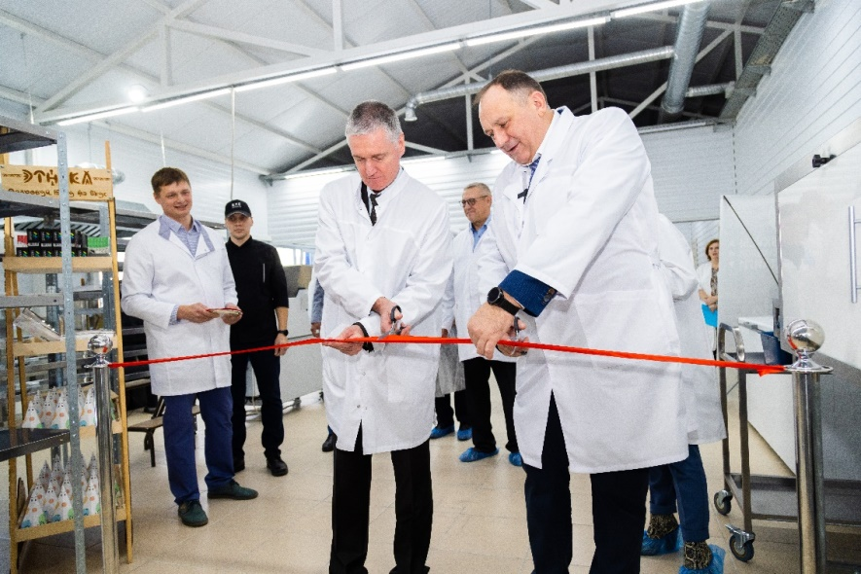
Ханты-Мансийск 2022
Реализованные предпринимательские проекты
27
Инвестиционных проектов, ед.
Открытие Цеха по переработке дикоросов
442,2
кв.м.

Slide 7
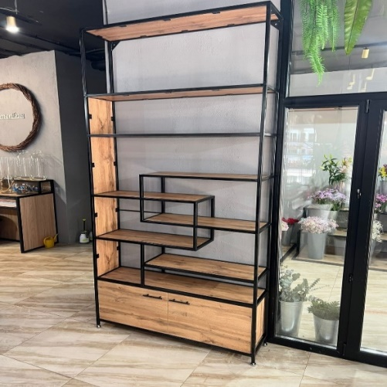
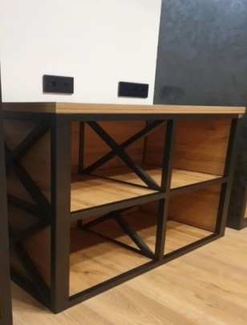
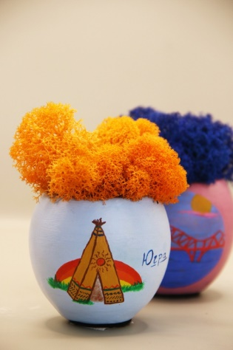
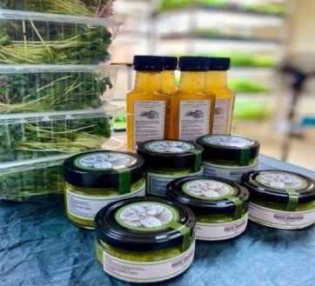
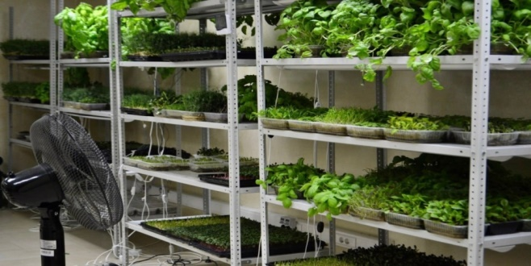
Ханты-Мансийск 2022
Реализованные предпринимательские проекты
ООО «Югра Сталь»
ООО СПСК «Ханты-Мансийский»
Арт галерея Hwan
Сувенирная фабрика «Югорочка»
Гастроферма «Le Rediska»

Slide 8
Ханты-Мансийск 2022
Результаты муниципальной практики
Ежегодное увеличение численности занятых в малом и среднем предпринимательстве в среднем на 11% 2. Увеличение численности самозанятых граждан в 1,7 раза за год
В течение года открыто 74 новых объекта
предпринимательской деятельности
В течение года создано 219 новых рабочих мест
Уровень зарегистрированной безработицы снизился на 0,07%
(с 0,26% до 0,19%).

